Slide 2
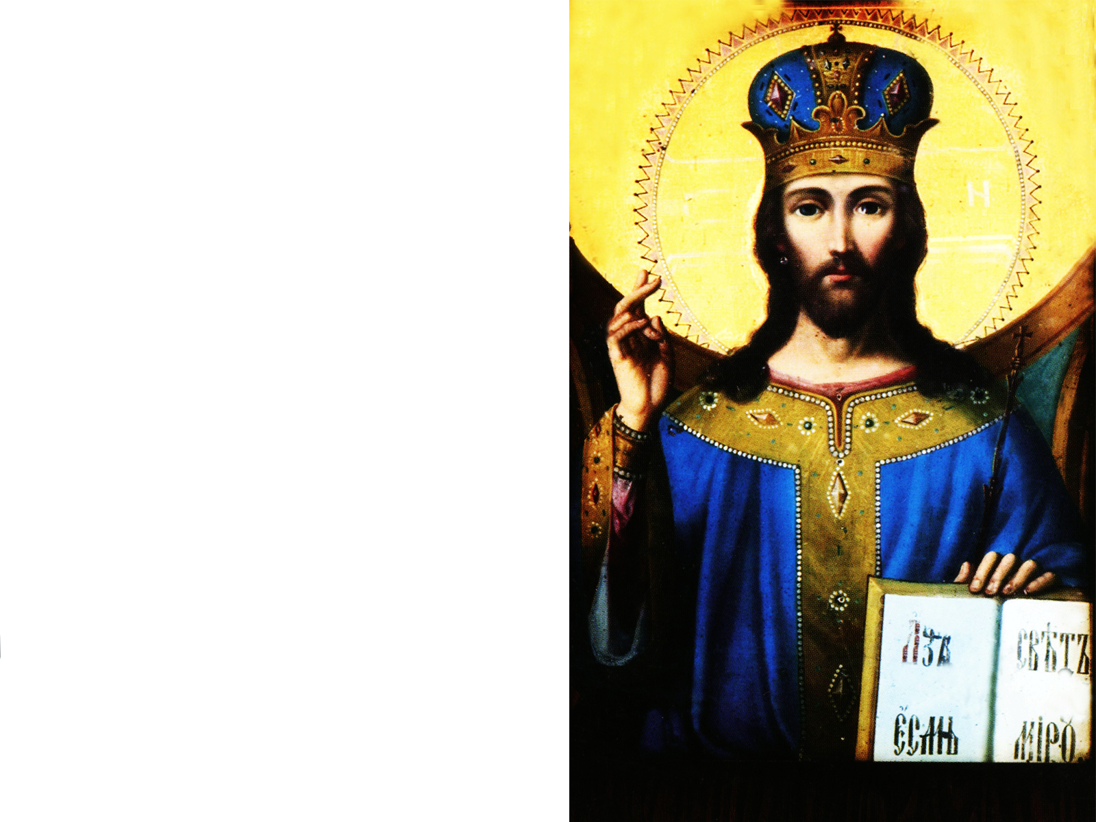
К 1885 году, в царствование Государя Але-ксандра III, в богатом и хлебном селе Утёвки начали строить соборный храм во имя Святой Троицы и Гришу пригласили расписывать стены. По его чертежу были сделаны специальные подмостки, где лю-лька на блоках могла ходить в разных нап-равлениях… Рядом с ним всё время были брат и ещё один помощник, которые его перемещали, подавали и меняли кисти и краски. Тяжко было расписывать купол храма. Только молитвенный вопль ко Христу и Божией Матери давал ему силы на этот подвиг. Ему приходилось лежать на спине…, страдать от усталости и боли, но всё-таки он сумел завершить роспись купола. От этой работы на лопатках, крестце и затылке образовались болез-ненные кровоточащие язвы. Работа со стенами пошла легче. Первым делом Григорий начал писать явление пат-риарху Аврааму Святыя Троицы». Глядя на его иконы, невозможно было поверить, что они написаны безруким калекой.

Slide 3
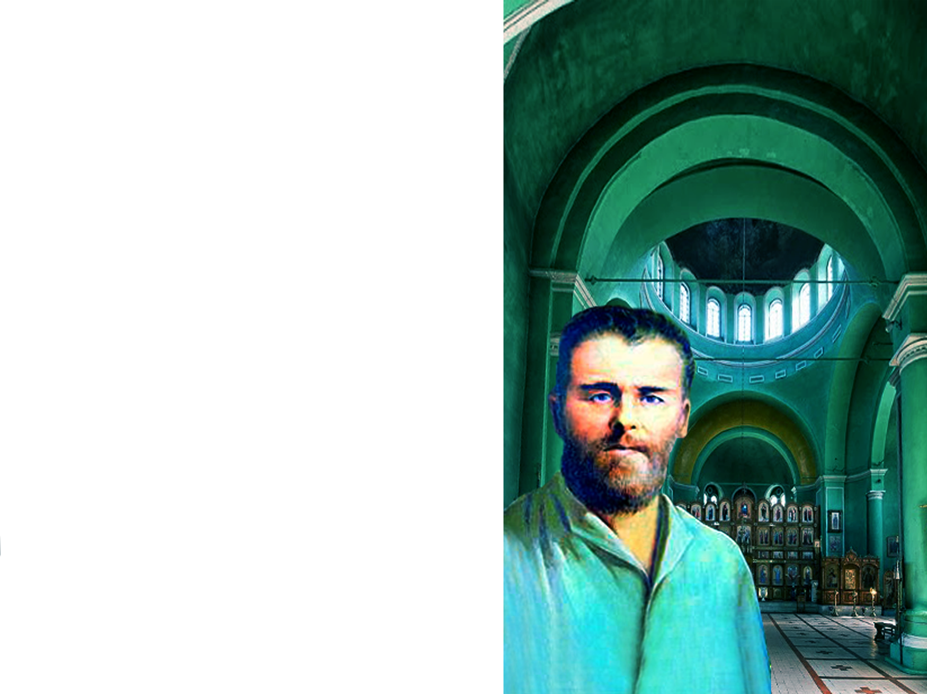
Прослышав о таком необыкновенном жи-вописце, из Петербурга приехали журна-листы с фотографом. Стоя у собора, они расспрашивали работающих штукатуров: — Как это Григорий расписывает собор, не имея конечностей?…
— Как расписывает? Известно как — зуба-ми, — говорили мужики…, — берёт кистку в зубы - и пошел валять. Голова туды сюды так и ходит, а два пособника его за тулово держат, передвигают помалу.
—Чудеса! — удивлялись журналисты.— Только на Руси может быть такое.
Несколько лет подряд расписывал храм Григорий. От напряженной работы и по-стоянного вглядывания в рисунок почти вплотную испортилось зрение. Постоянно трескались и кровоточили губы, стёрлись передние резцы, на языке появились язвы. Когда он, сидя после работы за столом, не мог есть от боли во рту, сестра, вытирая ла-донью слезы и всхлипывая, говорила:
- Мученик ты, Гришенька, мученик ты наш.

Slide 4
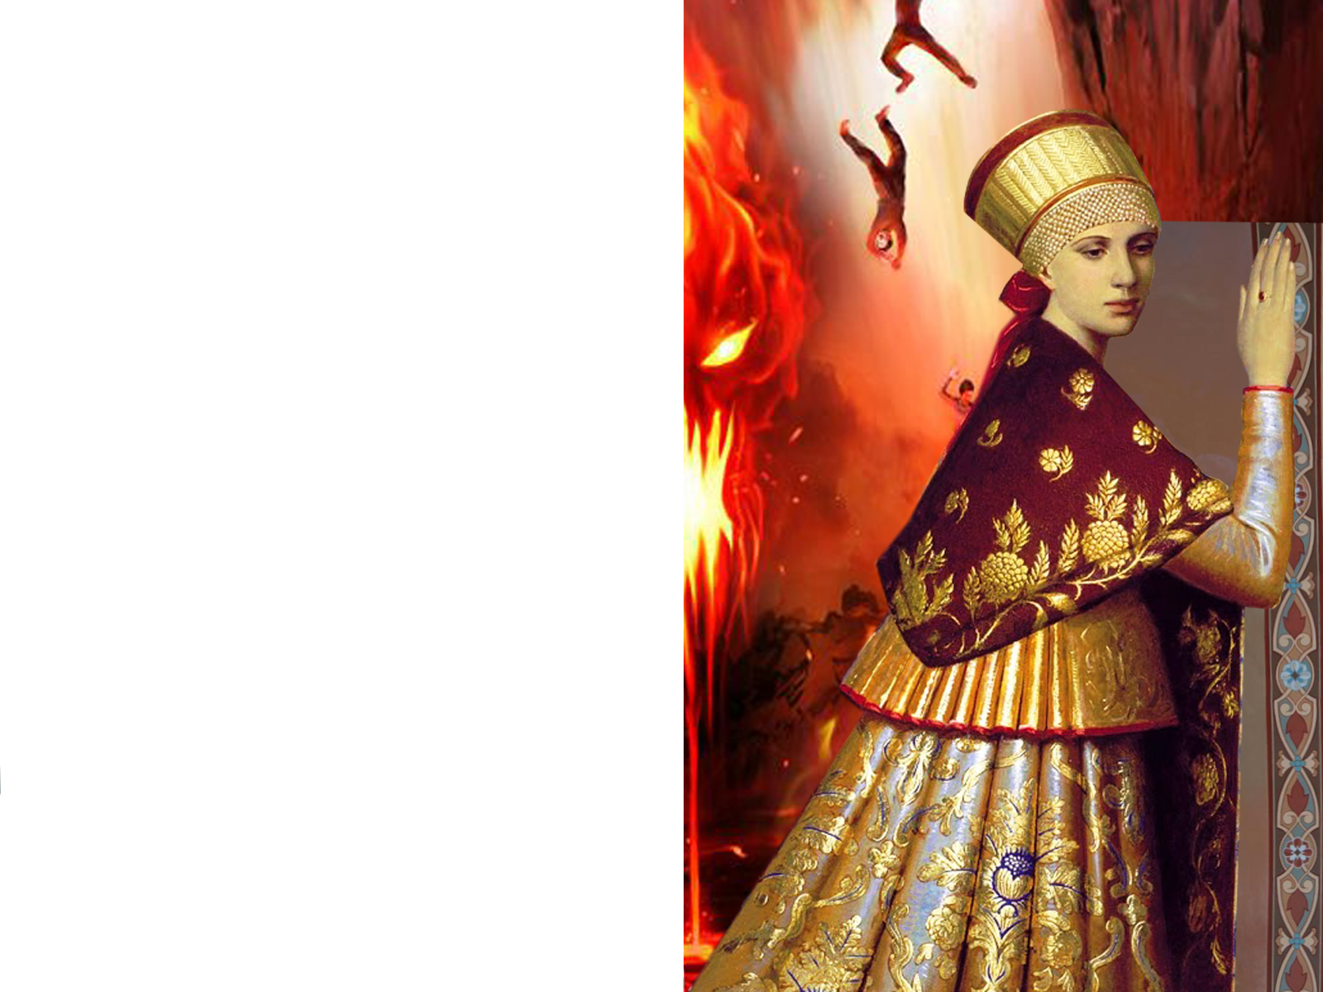
Наконец, храм был расписан полностью, и на его освящение прибыли сам епар-хиальный архиерей, самарский губерна-тор, именитые купцы-благодетели, чинов-ники губернского правления и духовной консистории.
Из окрестных деревень собрался прина-рядившийся народ. Когда начальство во-шло во храм и оглядело роспись, то все так и ахнули, пораженные красотой изо-бражений.
Здесь в красках сиял весь Ветхий и Новый Завет. Была фреска “Радость праведных о Господе”, где праведные, ликуя, входят в рай, было “Видение Иоанна Лествични-ка”, где грешники с лестницы, возведён-ной на воздусях от земли к небесам,стрем-глав валятся в огненное жерло преиспод-ней. Изображение настолько впечатляло, что две купчихи так и покатились со стра-ху на руки своих мужей и без памяти бы-ли вытащены на травку…
А Гриша в это время был болен и лежал у себя дома на коечке.

Slide 5
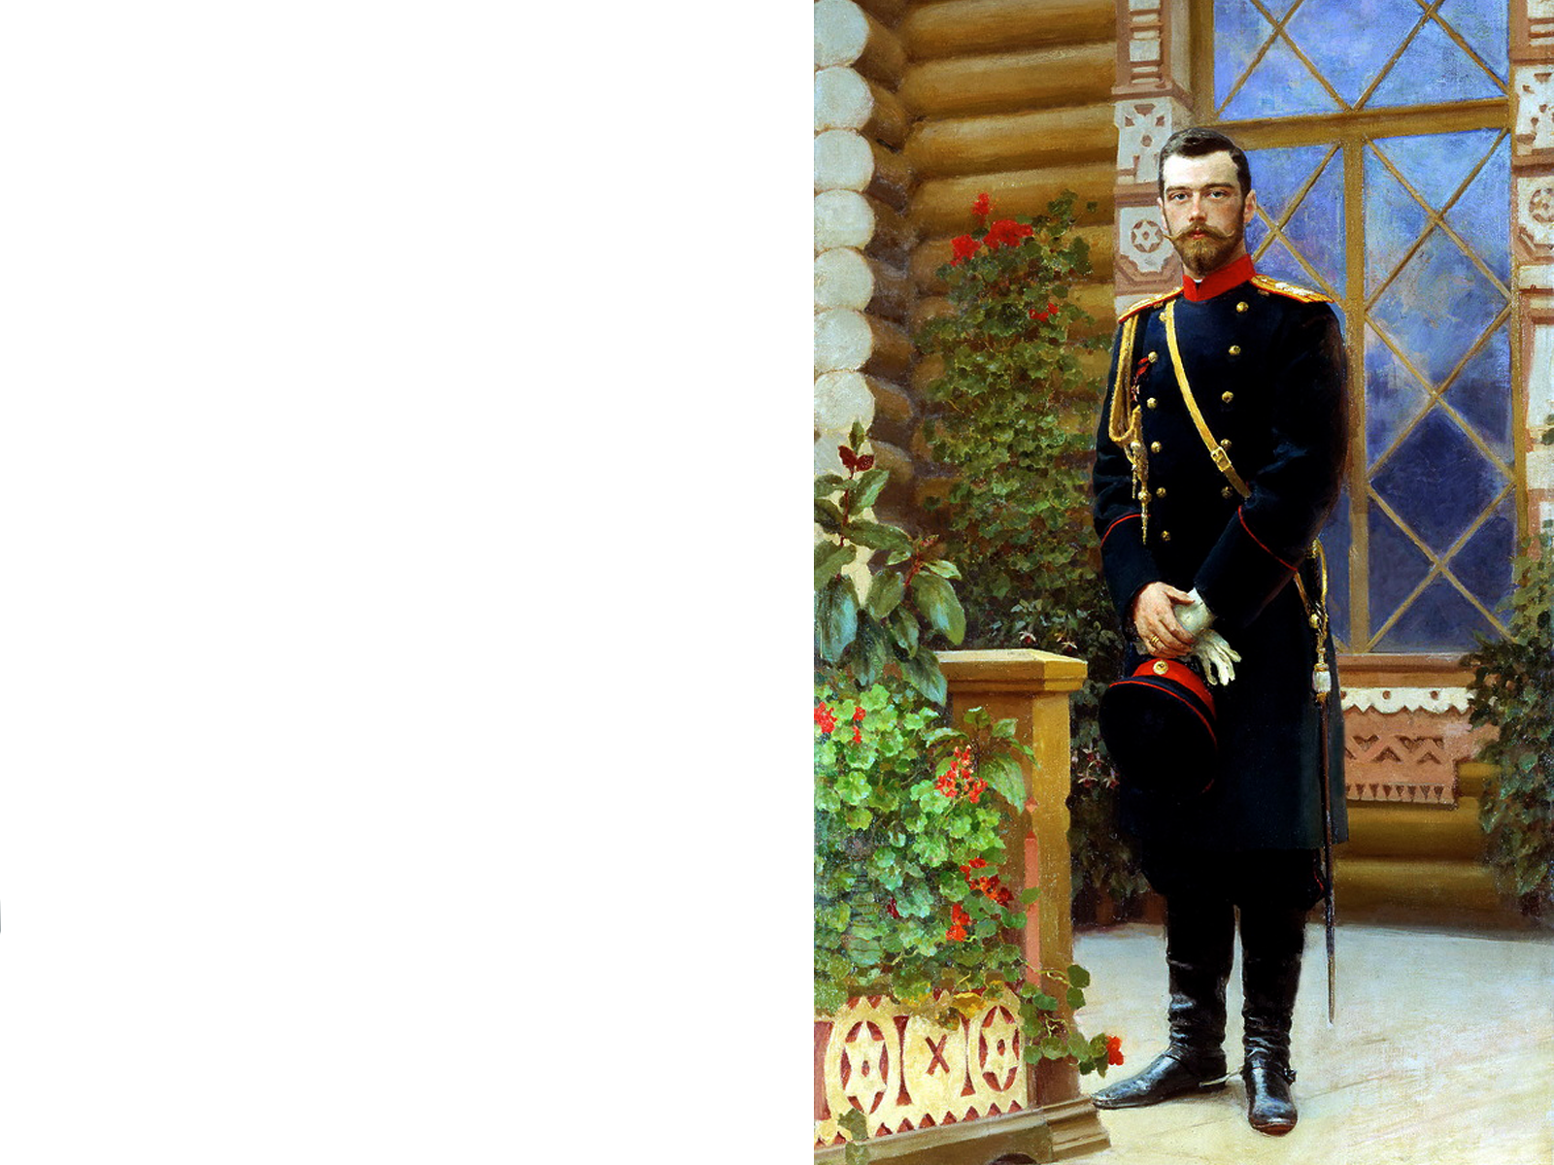
В 1884 году Журавлёв обратился к Самар-скому губернатору Александру Дмитрие-вичу Свербееву, всегда принимавшему участие в его жизни, с просьбой предста-вить написанную икону святителя Нико-лая Чудотворца Цесаревичу Николаю, бу-дущему Императору.
В личном архиве генерал-губернатора А.Д.Свербеева сохранилось письмо, адре-сованное Цесаревичу:
«…Ваше Императорское Высочество, по-корнейше и усердно прошу Ваше Импе-раторское Высочество, что я, крестьянин Самарской губернии Бузулукского уезда с. Утёвка Григорий Журавлёв, от всего моего сердца желаю поднести Вашему Импера-торскому Высочеству икону – Святителя и Чудотворца Николая, которую я написал ртом, а не руками по той причине, что от своей природы не имею силы и движения в руках и ногах своих.

Slide 6
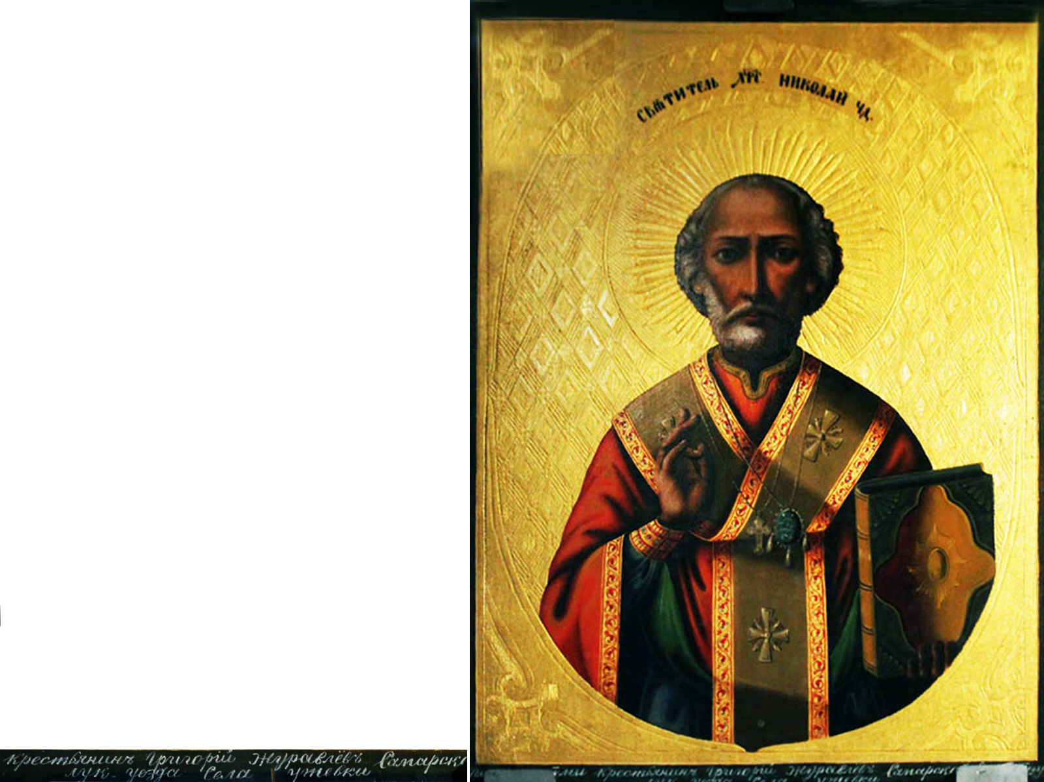
Ваше Императорское Высочество, покорно прошу Вашего Высочай-шего имени принять сию икону, ко-торую я подношу… от всей моей души и любви.
Ваше Императорское Высочество! Покорнейше прошу Вас допустить препровождаемую сию икону до Вашего Высочайшего имени пото-му, что я не имею у себя рук и ног. И написал сию икону по вразумле-нию Всемогущего Бога, который до-пустил меня на Свет Божий.
И даровал мне дар. Потом откры-лось движение моего рта, которым я управляю свое мастерство по по-велению Божию».
Цесаревич икону милостиво при-нял, а вскоре Император Александр III пригласил Журавлёва во дворец.
Нынче этот образ хранится в запас-никах Эрмитажа.

Slide 7
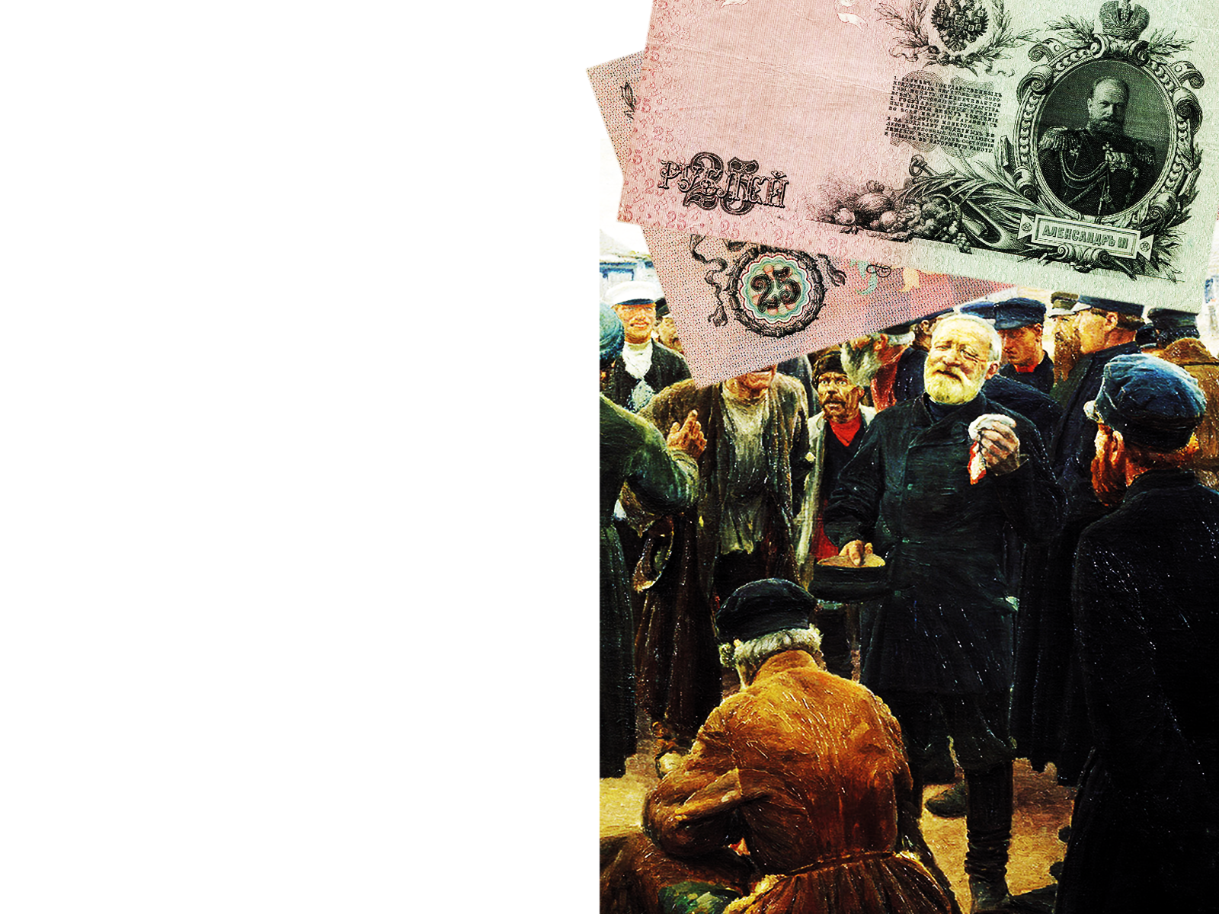
Примерно через месяц после освяще-ния собора из Самары в Утёвку в коля-ске, запряженной парой гнедых лоша-дей, приехал чиновник по особым по-ручениям при губернаторе с толстым большим конвертом,запечатанным гер-бовыми сургучными печатями.
В конверте было письмо от министра двора Его Императорского Величества с приглашением Григория Николаевича Журавлёва в Санкт-Петербург и с при-ложением пятисот рублей ассигнация-ми на дорогу.
Провожали Гришу к царю в Петербург всем селом. Отслужили напутственный молебен, напекли пирогов… Сопрово-ждали брат и сестра. От Самары внача-ле плыли на пароходе “Св. Варфоло-мей”, а потом ехали чугункой во вто-ром классе. В купе заглядывали празд-ные зеваки, чтобы поглазеть на необык-новенного урода, которого, как они по-лагали, везли на ярмарку на показ.

Slide 8
Петербург их встретил резким ветром и холодным дождем. На вокзале их встре-тили посланные от графа Строганова люди с каретой. Григорию было извест-но, что граф — большой ценитель рус-ской старины и обладатель самой боль-шой коллекции древних русских икон. Карета подкатила к Строгановскому дворцу на Невском проспект. Приезжих поместили во флигеле для гостей. Они расположились в трёх комнатах. Кроме того, для Григория была приготовлена иконописная мастерская со всем набо-ром кистей и красок… Вслед за этим по-тянулся нескончаемый поток посетите-лей. Были здесь и студенты Академии художеств, и любопытные светские да-мы, и газетчики и журналисты, были учёные-профессора медицины и даже один известный академик анатомии. Однажды граф Строганов сообщил, что ожидается высокое посещение Государя Императора Александра III и его супру-ги –Императрицы Марии Фёдоровны.

Slide 9
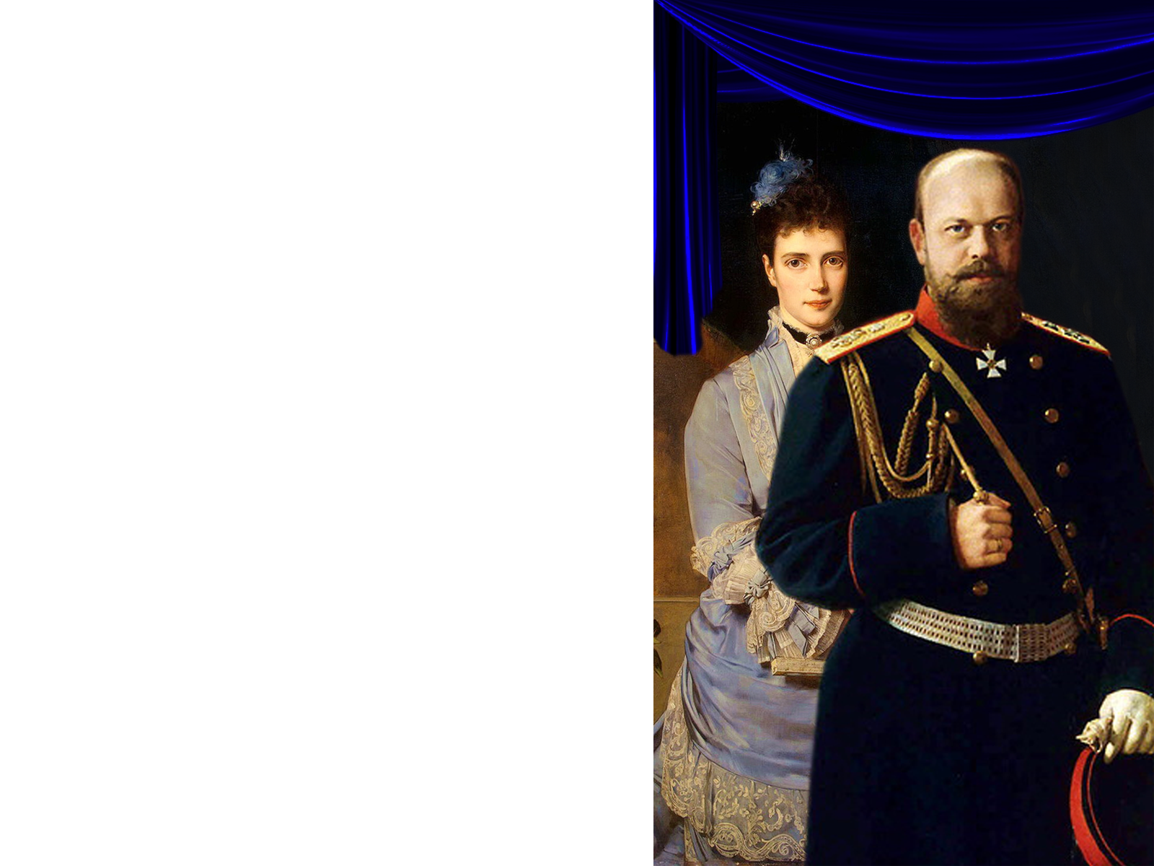
И вот, в один прекрасный солнечный зимний день, во двор Строгановского дворца въехала карета Государя в сопровождении казачьего конвоя. Гриша сидел на диване в ожидании высоких гостей и смотрел на входную дверь. И вот, дверь открылась, и вошел Государь с Императрицей. Государь был видом настоя-щий богатырь. Приветливое широкое лицо его было украшено густой окладистой боро-дой. Одет он был в военный мундир, широ-кие шаровары были заправлены в русские са-поги с голенищами гармошкой. Государь сел рядом с Гришей. Напротив в кресла села Им-ператрица. Взглянув на Гришу, она сказала Императору по-французски: “Какое у него приятное солдатское лицо”. Действительно, на Гришу приятно было смотреть: глаза у него были большие, ясные и кроткие, лицо чистое, обрамленное темной короткой бород-кой. Волосы на голове недлинные и зачёсаны назад. Окружавшие Гришу люди засуетились и стали показывать иконы его письма. Иконы были безукоризненно прекрасны и понрави-лись Августейшей Чете.

Slide 10
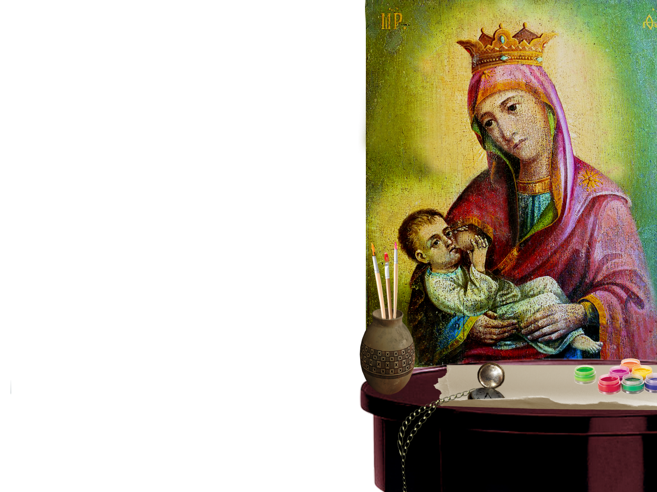
Императрице особенно приглянулся Бого-родичный образ “Млекопитательница”, ко-торый тут же и был ей подарен.
— Ну, а теперь посмотрим, как ты рабо-таешь, — сказал Государь, вставая с дивана.
Гришу перенесли в мастерскую, посадили на табурет и пристегнули к столу ремнями. Брат дал ему в зубы кисть. Гриша оглядел свою недоконченную икону, обмакнул кисть в краску, немного отжал ее о край и начал споро писать лик святого. Вскоре с иконы глянул благостный образ.
— Ну, спасибо, брат, уважил, — сказал Им-ператор и, отстегнув золотые карманные ча-сы, положил их на столик рядом с Гришей. Затем обнял его и поцеловал в голову.
На следующий день из Канцелярии двора Его Величества принесли указ о назначении изографу пожизненной пенсии- 25 рублей золотом ежемесячно.
А также еще один указ самарскому губер-натору о предоставлении Григорию Журав-лёву резвого иноходца с летним и зимним выездом.

Slide 11
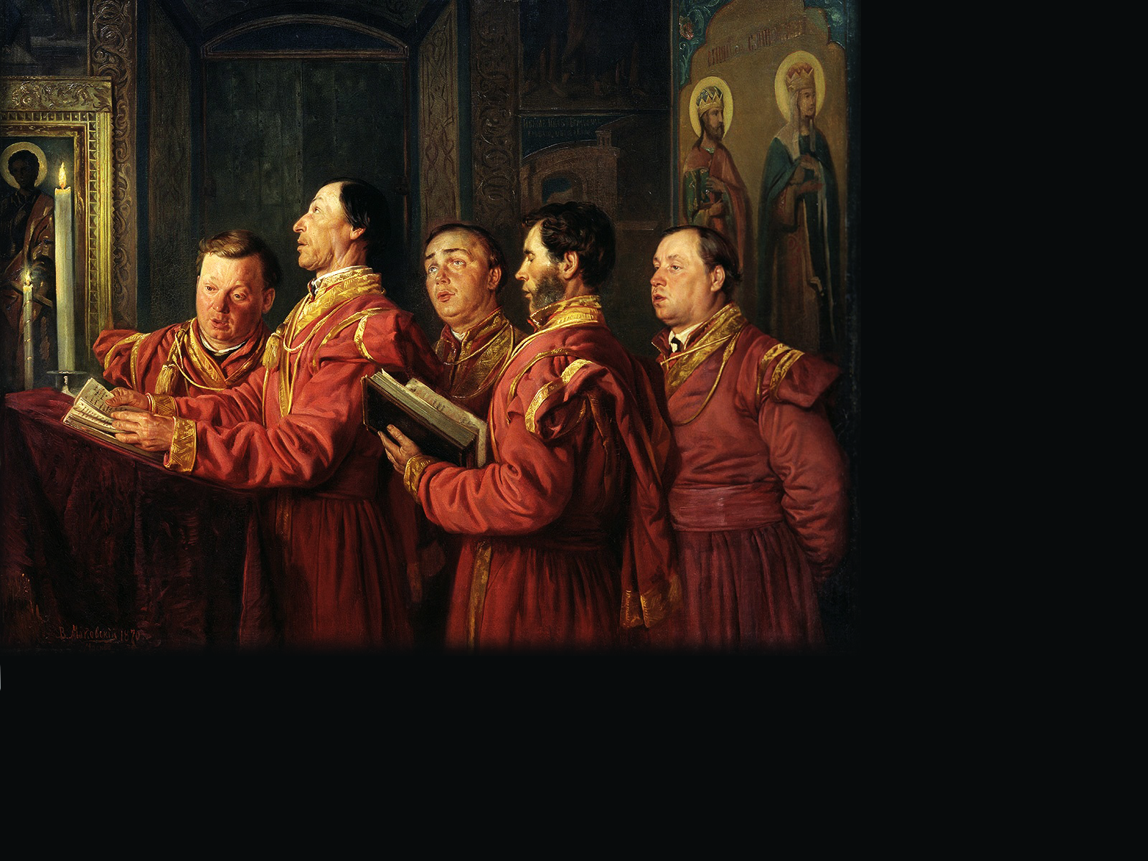
Пробыв в Петербурге до весны, когда с полей стаял снег, а по Неве прошел лёд, Гриша с сопровождающими вернулся назад в родную Утёвку. И там жизнь пошла по-старому. С утра звонили в соборе, и изографа на иноходце везли на раннюю службу и сажали в кресло на клиросе, где он от души пел весь обиход обедни. Как почётному лицу и благодетелю на серебряном блюдце в конце службы диакон подносил ему антидор и в ковшике - сладкую запивку.

Slide 12
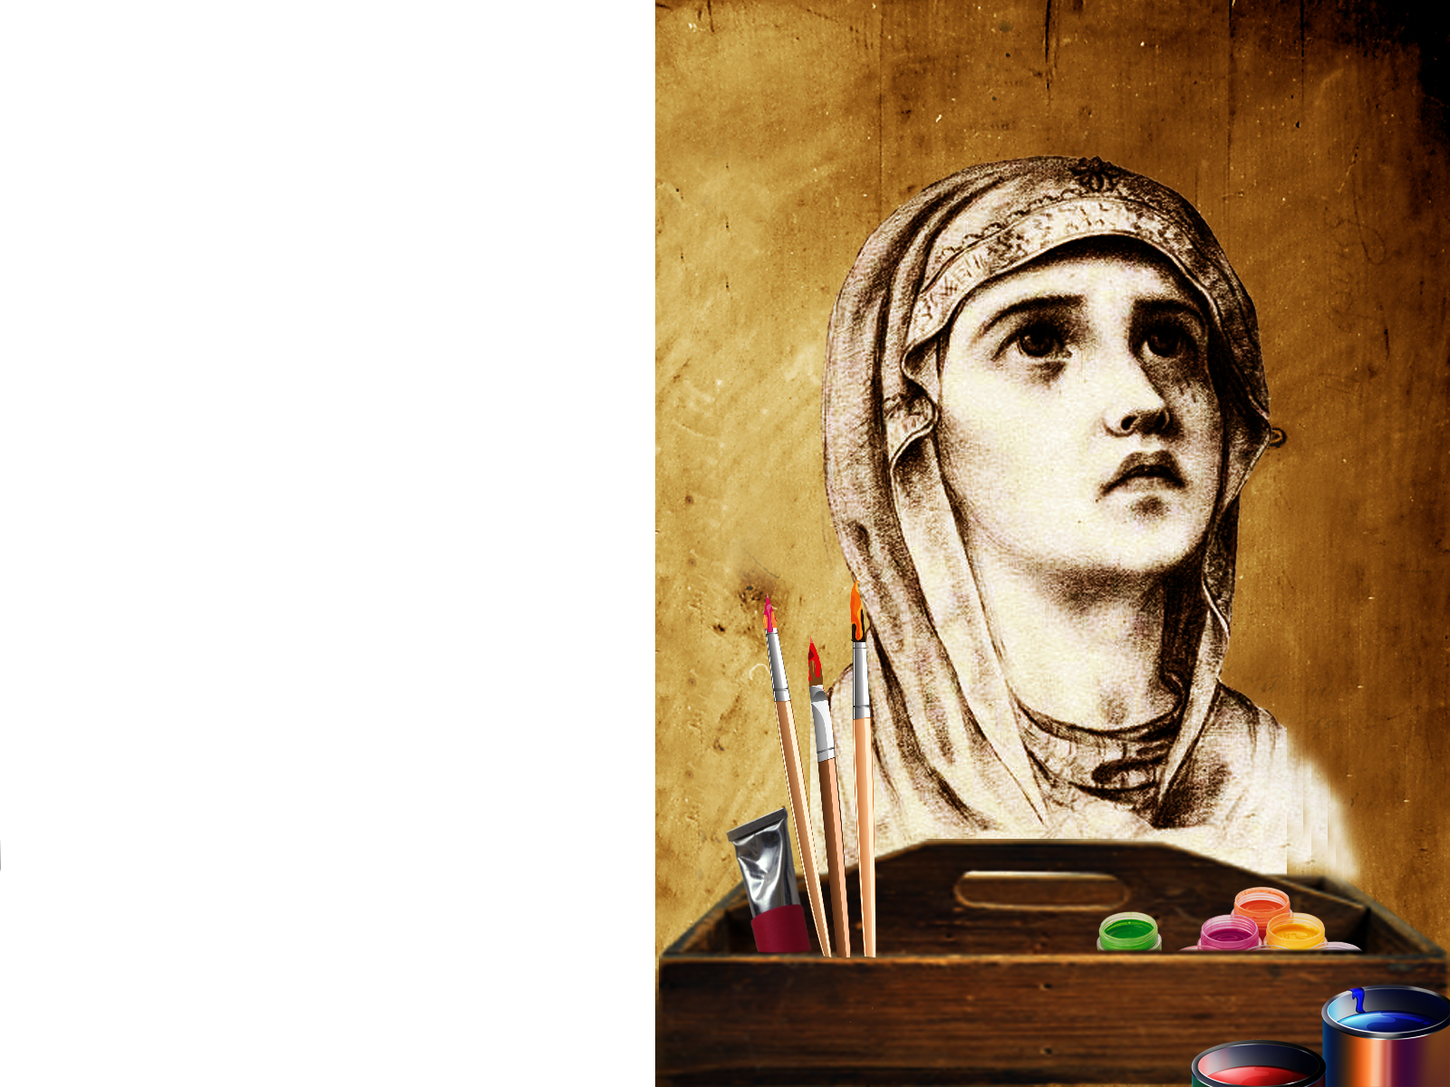
После службы тем же путем ехали на иноходце домой, где он вкушал завтрак, смотря по дню, скоромный или постный. Помолившись, он пе-ремещался в мастерскую и с голо-вой уходил совсем в другой мир, где не было кабаков, бранчливых крас-нощёких баб и усохших сплетниц-старух.
А был там мир удивительных кра-сок, которыми он на липовых и ки-парисовых досках буквально тво-рил чудеса. На поверхности этих досок его Богоданным талантом рождалось Святое Евангелие в крас-ках, и взирали с икон живые святые лики. Хотя у Григория были сред-ства, но иконописную мастерскую он не заводил, а по-прежнему писал сам. Многие образа были писаны по золоту. За его благодатными икона-ми приезжали не только с далёких окраин России, но даже из других православных стран.

Slide 13
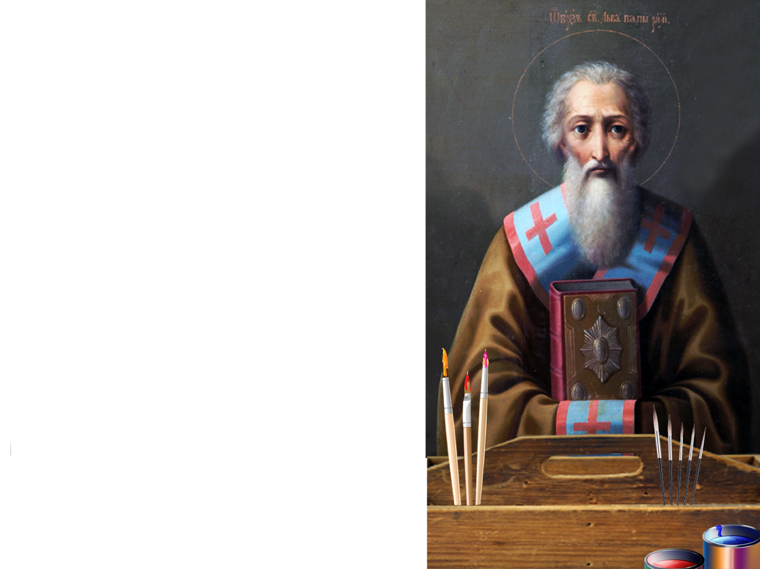
17 октября 1888 г. на станции Борки сошёл с рельс поезд, в котором ехали члены Импера-торской Фамилии. По инициативе губерна-тора Самары Самарскими дворянами изо-графу Григорию была заказана икона для поднесения Императорской Семье в память их чудесного спасения…
Когда создавался в Самаре кафедральный со-бор, для его иконостаса по поручению губер-натора А.Д.Свербеева Григорием Журавлё-вым была написана икона свт.Алексия, мит-рополита Московского, покровителя Сама-ры. Храм был освящён в 1892 г.
К этому времени написания относится и икона кисти Григория Журавлёва, которая находится церковно-археологическом каби-нете Свято-Троицкой Сергиевой Лавры.
На ней изображён святой Лев - Папа Рим-ский.
На тыльной стороне доски написано: «Сию икону писал зубами крест. Григорий Журав-лёв Самарской губернии Бузулукского уезда с. Утёвка, июля 30.1892 года».

Slide 14
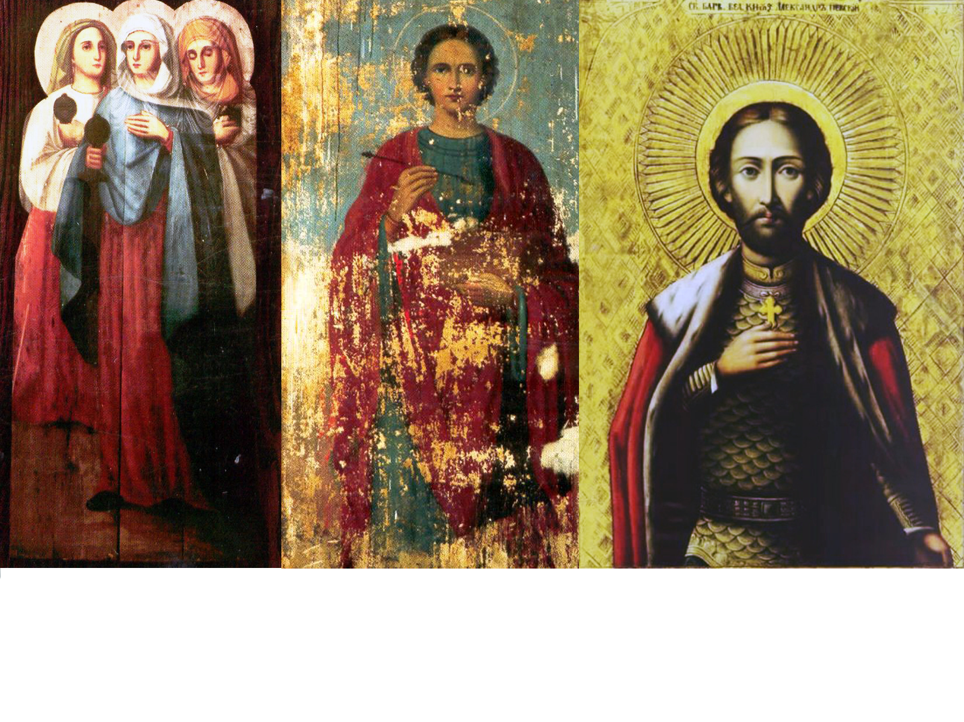
Сколько именно икон написал художник, неизвестно. Сохранились «Пресвятая Бо-городица Смоленская» и «Взыскание погибших». «Жены Мироносицы» и св.вмч. и целитель Пантелеимон»– из Утёвского Троицкого храма, две иконы, посвящён-ные святым равноапостольным Кириллу и Мефодию (одна из них – в Болгарии), икона Спас Вседержитель.

Slide 15
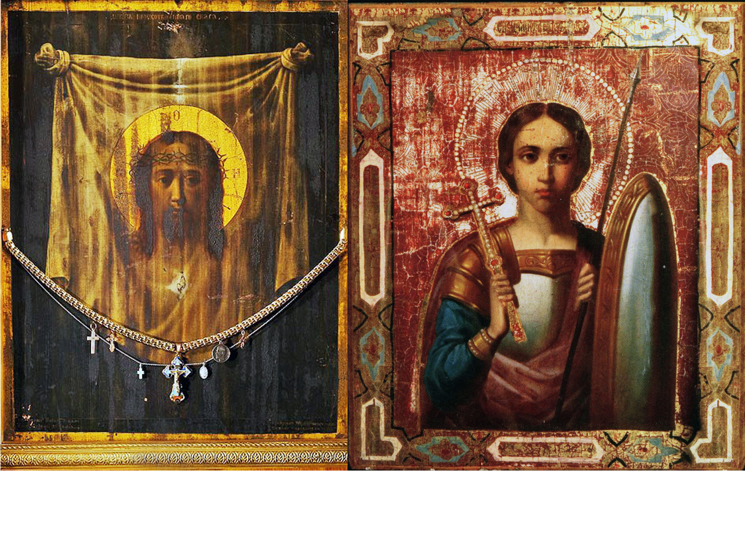
Иконы русского изографа Григория Журавлёва «Спас Нерукотворный» (Спас на убрусе) и Архистратиг Михаил, первая из которых соответствует названию буква-льно.

Slide 16
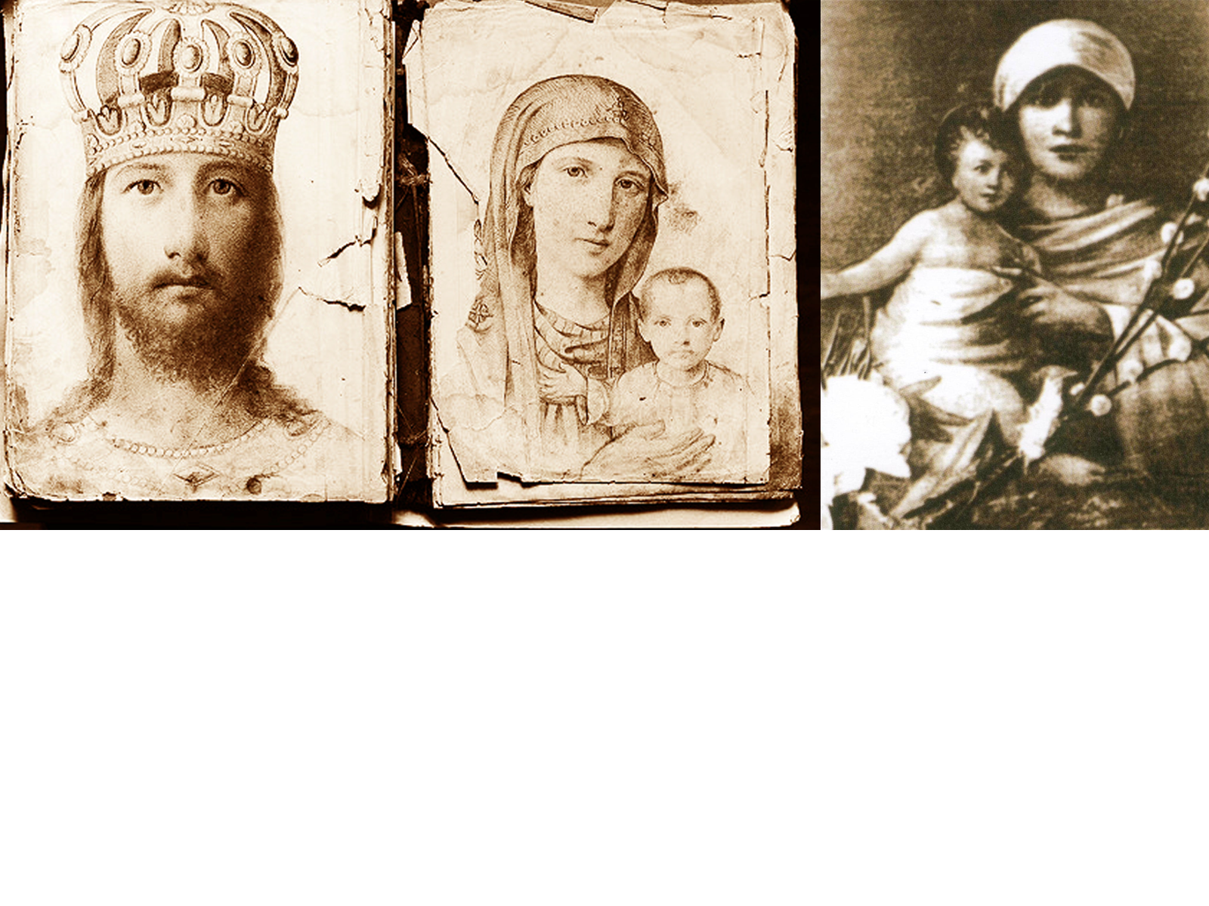
В музее находится ксерокопия книги «Ветхий Завет в картинках», принадлежав-шей когда-то утёвскому художнику. В ней карандашные рисунки Журавлёва. Среди всех особо выделяются те, на которых изображена крестьянка Екатерина Грачёва – девушка, которую он, вероятно, сильно и безнадежно любил всю жизнь.
Это чувство невольно нашло отражение в иконе, которую назвали «Утёвская Ма-донна». Нерукотворные образа Григория Журавлёва нашлись почти в каждой утёвской избе и в соседних селах. Местные жители сберегли иконы и принесли их в церковь. Кроме того, они хранятся в самарских музеях, в Петропавловской церкви Самары, в Троице-Сергиевой лавре под Москвой, Санкт-Петербургском Казанском соборе, Пюхтицком монастыре в Эстонии, в частных коллекциях мира.

Slide 17
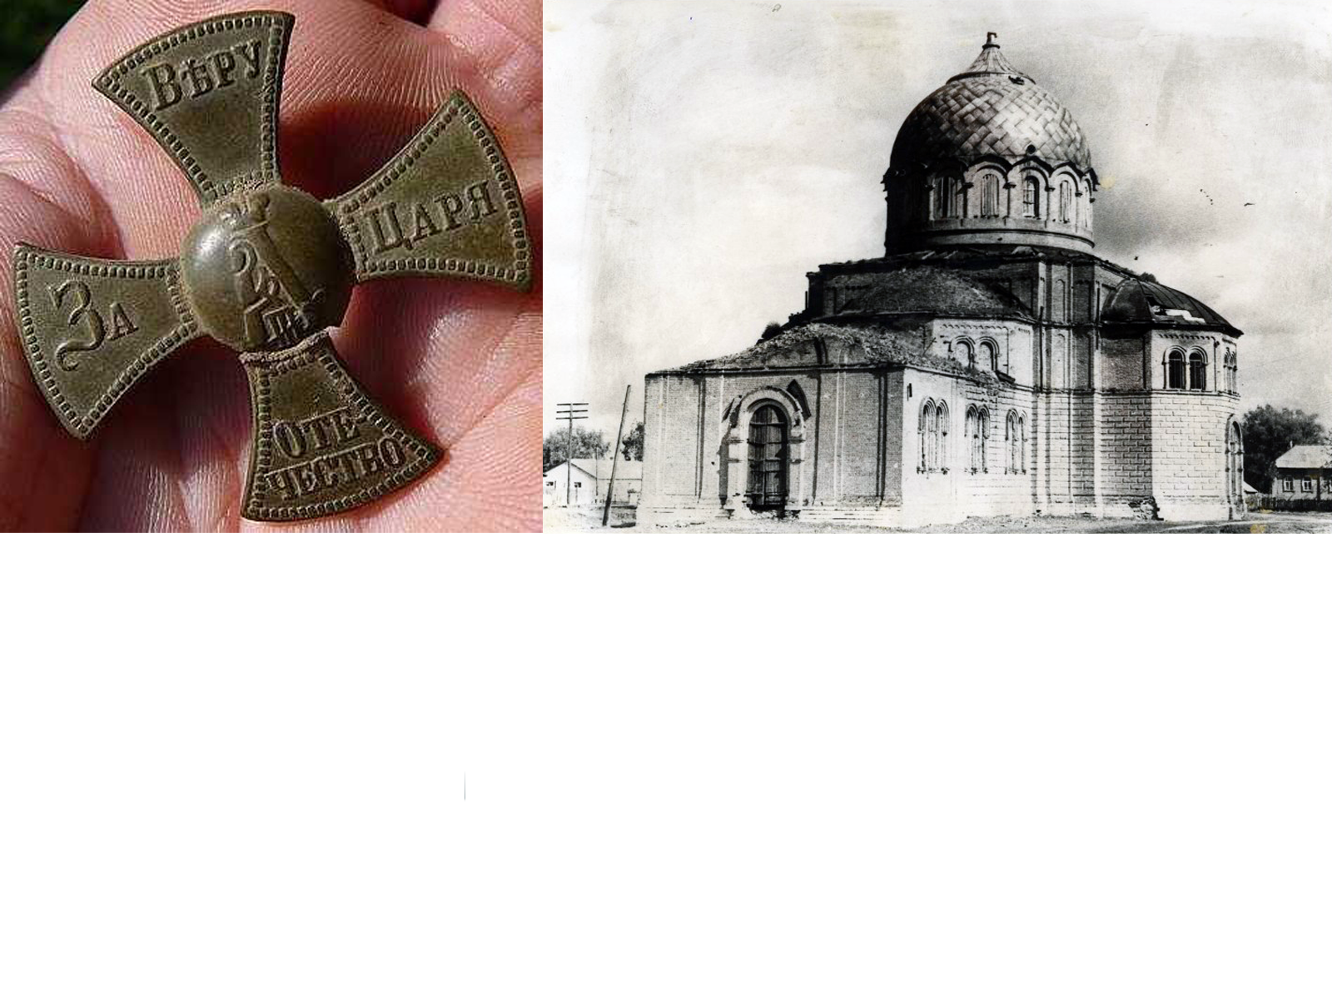
Минуту за минутой отстукивал маятник старинных часов в Гришиной келье, день за днем раздавался мерный колокольный звон с собора Святыя Живоначальныя Троицы. Всегда веселый, остроумный, жизнерадостный, как огонёк, Григорий све-тил людям, поддерживая их как мог. Но началась тяжёлая война с Германией, было много убитых, раненых, отравленных газами. По базарам, прося милостыню, ползали в кожаных мешках безногие калеки. Григорий стал часто болеть.
Однажды во время болезни во сне ему было откровение, что скоро наступят лихие времена, когда и он сам, и его иконы никому не будут нужны; что церкви начнут закрывать, закроют и Утёвский собор во имя Святыя Троицы, и осквернят, и опо-ганят его, и превратят в овощной склад. А через три года так и случилось, только Григорий Николаевич этого уже не увидел.

Slide 18
Умер Григорий Журавлёв от скоротечной чахотки 15 февраля 1916 года. До самой своей кончины он всё писал Богородичный образ “Благоуханный цвет”. За этой иконой несколько раз приходил недовольный заказчик, но Гриша по болезни ни-как не мог её дописать. Накануне из храма пришел батюшка, исповедал, собо-ровал и причастил его Святыми Дарами… Огоньки лампадок в святом углу освещали отходящего страдальца, который беспокойно метался по постели и всё кричал - просил, чтобы Ангел Божий пришел и дописал икону.

Slide 19
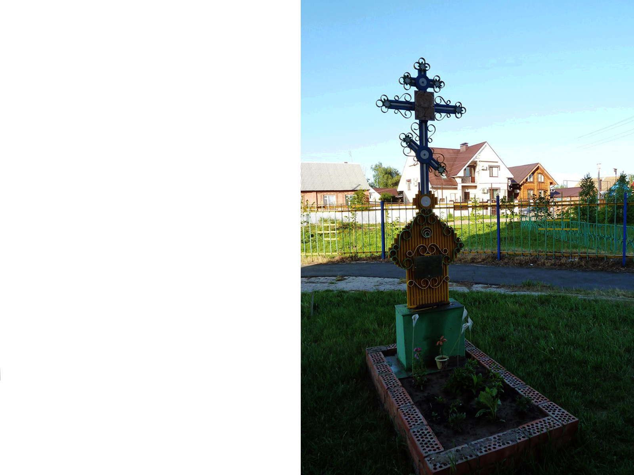
К утру, когда нарождался новый день, Гриша предал дух свой Богу. Пришли старухи, с молитвой обмыли тельце и положили на столе с иконкой на гру-ди. Он лежал маленьким коротким обрубком, исполнивший в жизни ме-ру дел своих. Гробик был маленький, короткий, наподобие раки, в которой покоятся мощи святых. Народу соб-ралось много, приходили из соседних деревень и даже из Самары. Преосвя-щенный Владыка распорядился, что-бы Гришу похоронили в церковной ограде, у алтаря. Пропели “Вечную память”. С пением “Святый Боже…” понесли к могиле.
Когда же в очередной раз пришёл заказчик за иконой “Благоуханный цвет”, она оказалась законченной и да-же была покрыта олифой. Кто завер-шил икону — неизвестно.
А на могиле Гриши поставили прос-той православный крест с надписью: “Се, Человек”» (Валерий Лялин)

Slide 20
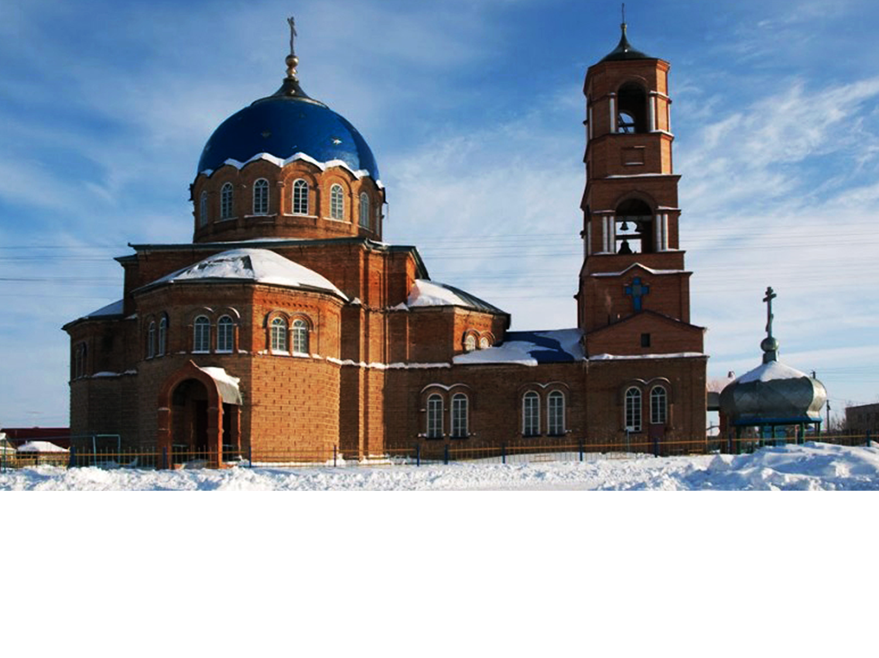
В 1989 году Троицкую церковь в Утёвке вернули верующим. Чудом в ней сохра-нились иконы, написанные Григорием Журавлёвым, фрагменты стенных росписей и купола. После того как в храме начались службы, на одной из икон стал сам собой проявляться лик святого Симеона Верхотурского. В лике святых изограф Григорий Журавлёв пока не прославлен, но сердцу так хочется сказать: «Русский изограф Григорий, моли Бога о нас!»

Slide 21
Во время работы с текстами к этой двухчастной презентации мне попалась статья Анастасии Отрощенко под названием «Николай Кобельков: южно-уральский ка-лека и венский буржуа» - с сайта «Милосердие. ру». Это можно было счесть за не-кий ответ на возможно возникшую у кого-либо лукавую мысль об изографе:
«А что ему ещё оставалось – такому?..»
Меня поразило сходство начального жизненного пути двух русских людей, обла-давших огромной волей к жизни, и резкое различие его конечного этапа.

Slide 22
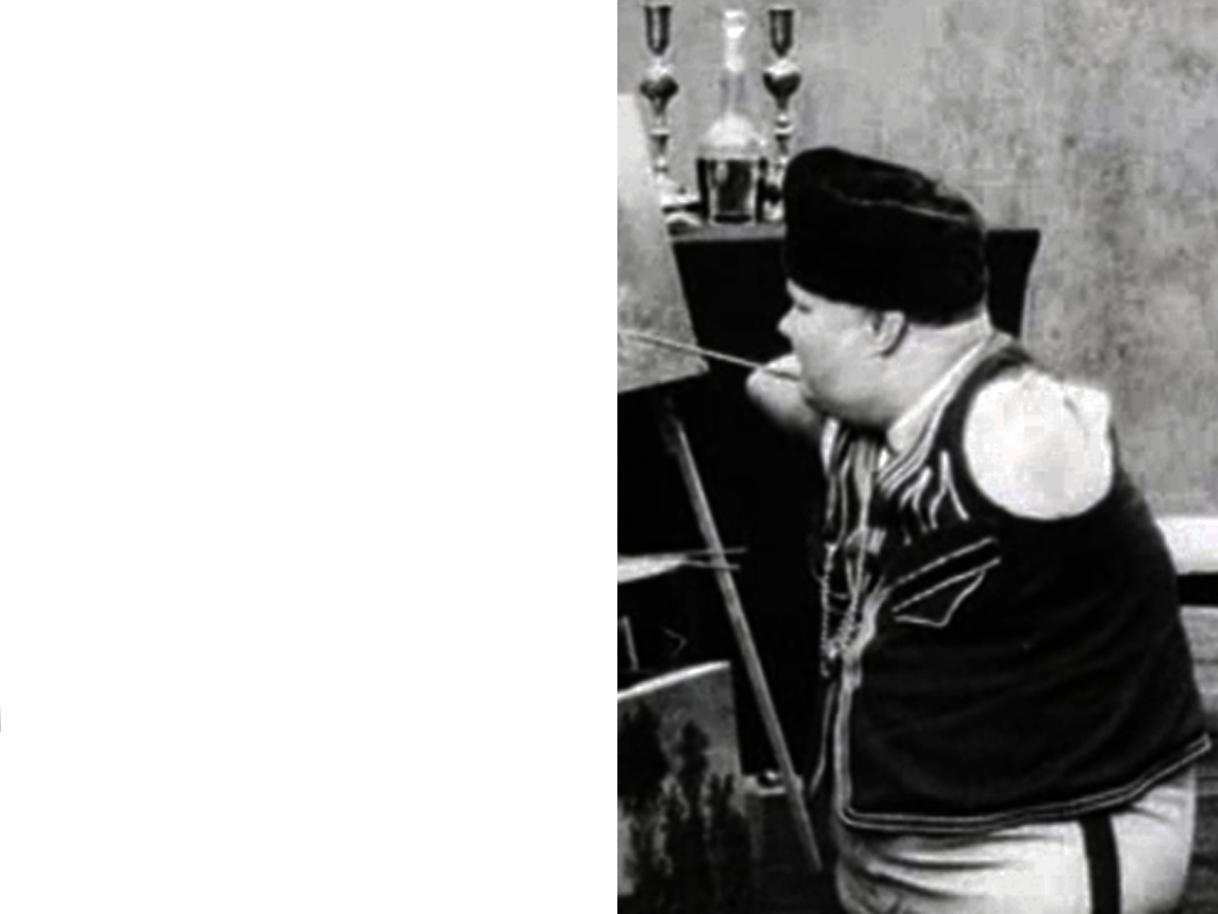
Николай Кобельков родился в в1851 го-ду, в небольшом южно-уральском горо-де, в семье служащего горного комбина-та Василия Кобелькова. Он был старше нашего героя –Григория Журавлёва – на 7 лет. Николай стал 17-м ребёнком в семье. Несмотря на врожденные дефекты ( из конечностей – только правая культя), он рос крепким мальчиком и был лю-бимцем семьи.
К 18 годам Николай Кобельков получил образование, стал счетоводом и посту-пил на службу. Он умел не только краси-во писать, но и рисовать, мог даже вдеть нитку в иголку, завязать узел. Он так же, как и Гриша Журавлёв, мог управляться с удочкой. Одним из его увлечений было катание на тройке. Лошадьми он тоже управлял сам, обвязав вожжи вокруг го-ловы и помогая себе правой культёй. Позднее, когда он будет ухаживать за бу-дущей женой, он найдет в Вене тройку коней и лихо прокатит девушку по ули-цам австрийской столицы.

Slide 23
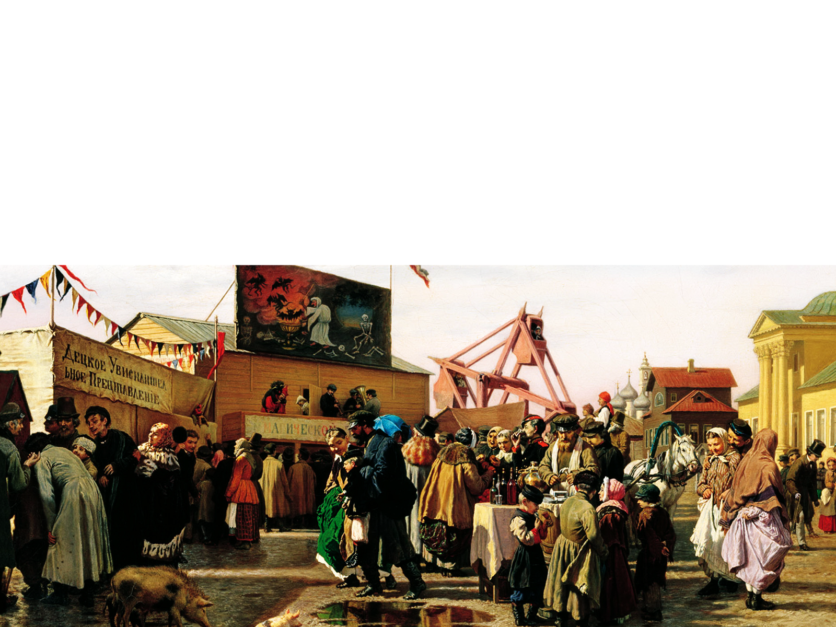
В 1900 году про Николая Кобелькова, человека без рук и без ног, сняли фильм. Одними из любимых развлечений и мест отдыха для Николая были балаганы. Будущий изограф Гигорий наверняка знал о его существовании, ибо и в его жизни тоже был эпизод работы в цирке. Кобелькову были интересны выступления атлетов, гимнастов и дрессировщиков, и паноптикумы, где можно было увидеть людей со всевозможными физическими недостатками.
В 1870 году известный антерпренёр Дж.Берг заметил и пригласил Николая Ко-белькова на работу в столичный паноптикум. Николай согласился, оставил родной город, работу, безбедное и спокойное существование и отправился на петербург-ские подмостки.

Slide 24
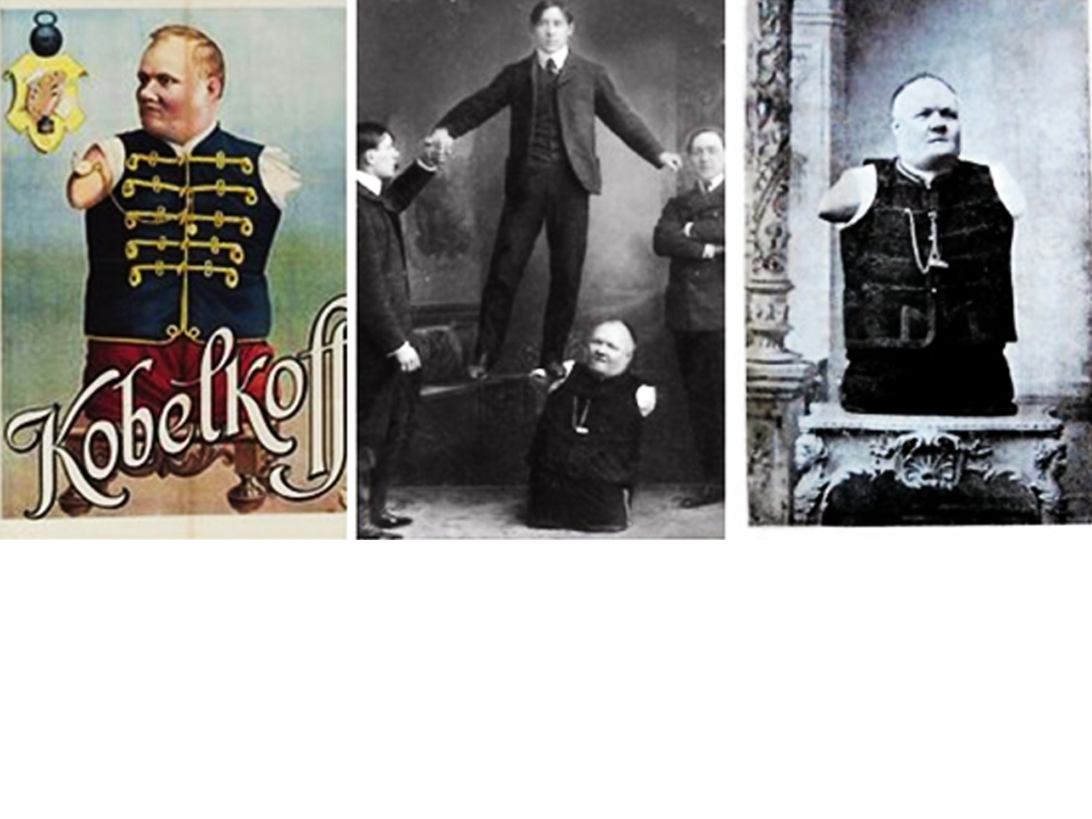
Вскоре Николай покорил столицу: на сцене он танцевал, писал картины, перепры-гивал со стула на стул, нёс на плечах здоровенного ассистента, вдевал нитку в игол-ку, поражал цель, стреляя из ружья и пистолета... Он стал популярен и через год отправился в большое европейское турне. Свое 25-летие он встретил в Вене, где стал необыкновенно популярен. Известность Николая была столько велика, что он был представлен императору. И когда ему понравилась одна девушка, а он понра-вился ей, то сватом выступил король Саксонии. Родители Анны Шарлотты не бы-ли в восторге от будущего зятя, но такому свату отказать не могли.

Slide 25
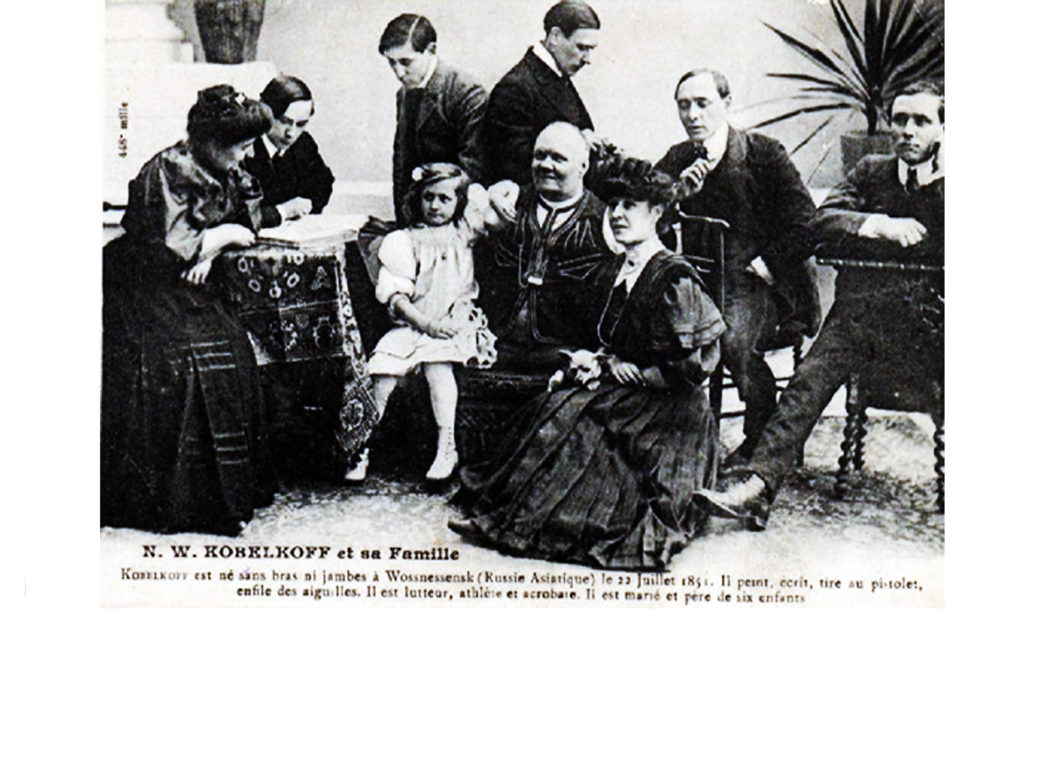
Молодые люди венчались в 1876 году. Год спустя у них появился первый ребенок. Первый из шести. У супружеской пары было 5 сыновей и одна дочь. Младенчество дети проводили в Вене, а затем сопровождали отца в его поездках по европейским городам. Популярность Николая Кобелькова и раньше была очень высока. Теперь же почтеннейшая публика имела возможность увидеть на арене всю семью.

Slide 26
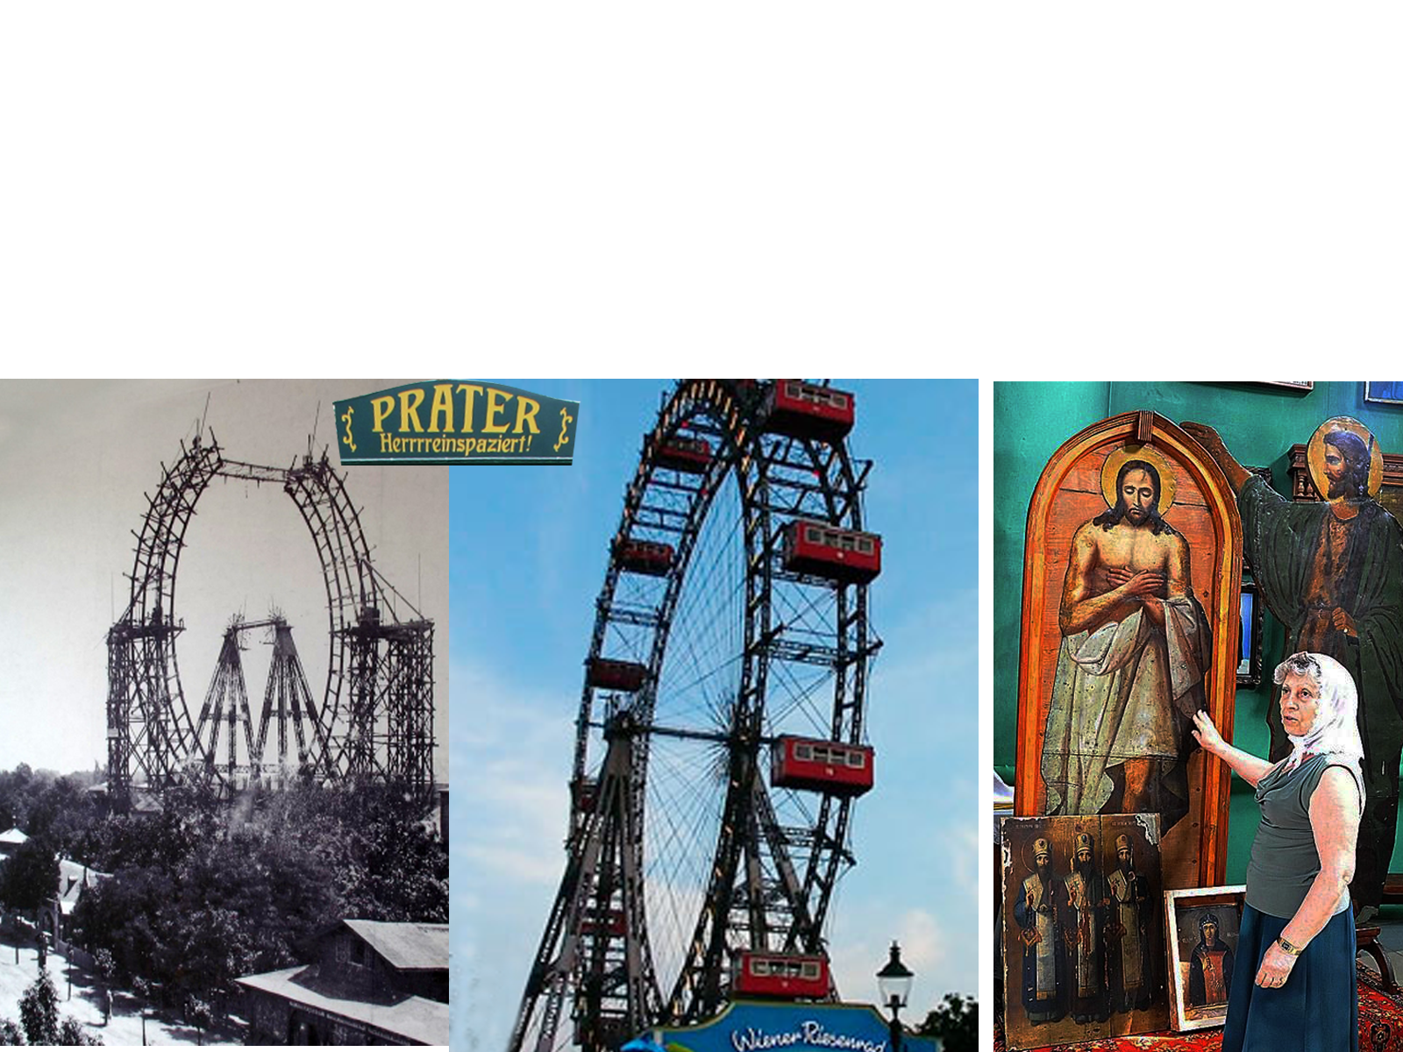
В 1906 году Кобельков купил участок земли в венском парке Пратер, чтобы пост-роить там увеселительные аттракционы. Так простые циркачи стали богатыми лю-дьми. После смерти жены Николай перестал выступать и уединённо жил среди родных и близких. Умер он в 1933 году, оставив большое состояние своим много-численным потомкам, живущим в Вене до сих пор...
Перед Творцом прошли эти два земных пути. Говорят, что у Бога не бывает ничего случайного. Быть может, и фамилии обоих героев не случайно носят оттенок не-бесного и земного, хотя жизнь обоих – пример мужества и преодоления. Выбор их был делом их воли и совести. Весы же были и остаются в руках Божиих...

Slide 27
Рекомендована в качестве пособия ко Дню православной книги
для среднего и старшего школьного возраста
При составлении использованы тексты:
- Валерий Лялин «Изограф»-http://wap.worldorthodox.forum24.ru/?1-4-0-00000002-000-0-0-1199223019;
-Сергей Жигалов «Дар над бездной отчаяния» - rulit.me/books/dar-nad-bezdnoj…;
-А.С. Малиновский, член Союза писателей России, исследователь жизни и творчества Григория Журавлёва
-Александр Зиборов «Нерукотворные иконы Григория Журавлева» - ж-л "Тайны ХХ века" № 25, 2011 г.;
-Олег Степанов http://www.liveinternet.ru/users/3895602/post132189124/;
«Божий иконописец» https://www.babyblog.ru/user/LISIHKA75/648400;
-«Милосердие.ру»; Википедия.
Использованные фото и картины:
- http://temples.ru/tree.php; фото портрет, воссозданный по фотографии художником Николаем Колесником: utevka.cerkov.ru;
otzovik.com Музейная выставка «Се человек,…»; gosamara.ru;
живопись русских классиков –сайт «Галерея» (для макетов)
Составитель:
методист Второго Липецкого благочиния О.В.Гунькина
Куратор проекта:
Отв. за РОиК в благочинии прот.Андрей Предеин
2018 год

